Slide 1

REMIXXED
Presentado Por: Esteban Sánchez
Diego Guzmán
Felipe Franco
Esteban Reina

Slide 2
REMIXXED
Software de streaming y publicidad para artistas emergentes.

Slide 3
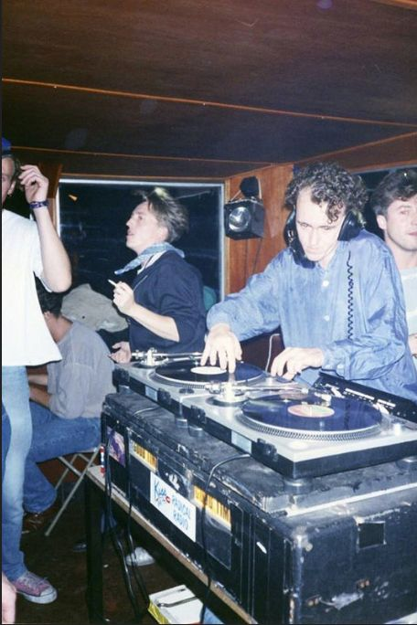
Objetivo General
Objetivo general :
Desarrollar un software accesible que potencie la gestión artística, proporcionando herramientas intuitivas para la promoción y comercialización de su obra, con el fin de facilitar su inserción en la escena artística y maximizar su visibilidad.

Slide 4
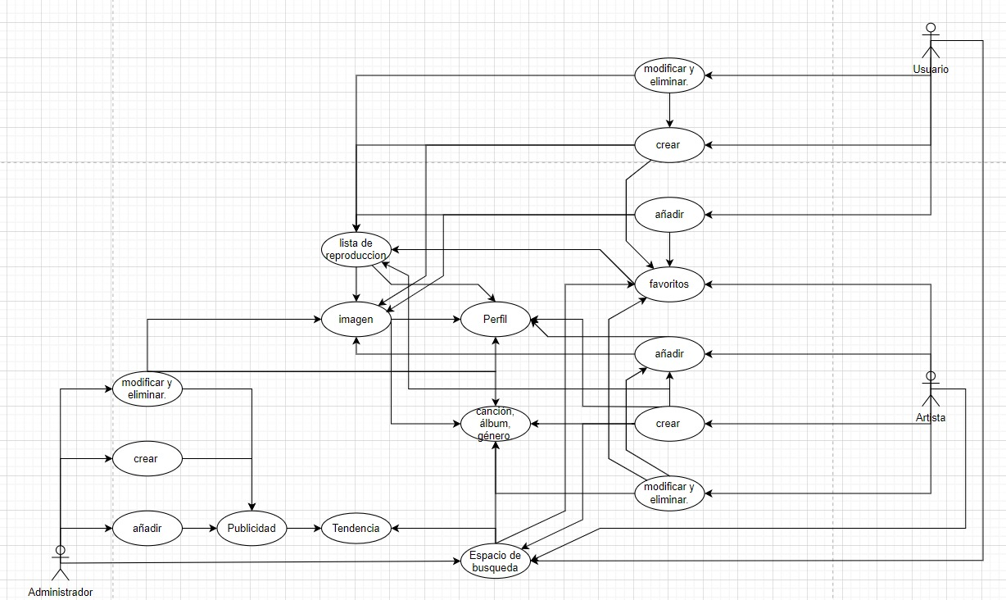
Diagrama de casos de uso
El diagrama de casos de uso es una herramienta de modelado que se utiliza para visualizar las interacciones entre un sistema y sus actores, es decir, las personas, sistemas u otros elementos que interactúan con el sistema.

Slide 5
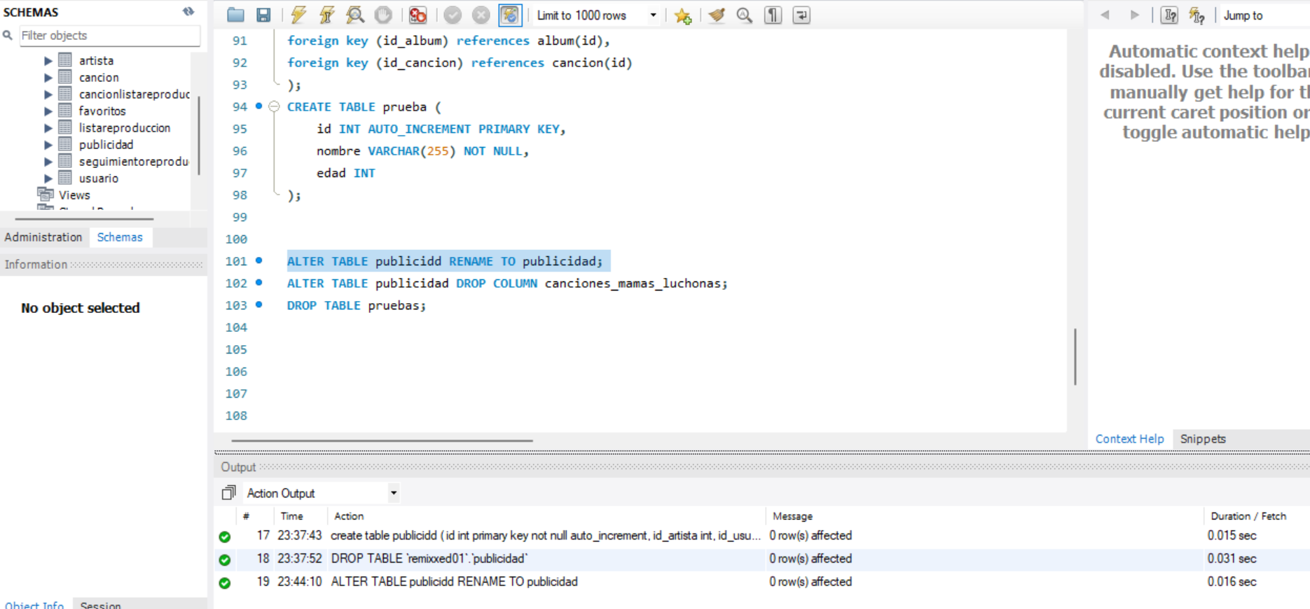
DDL
CREATE TABLE: Para crear una nueva tabla en la base de datos.
ALTER TABLE: Para modificar la estructura de una tabla existente (agregar, modificar o eliminar columnas, índices, etc.).
DROP TABLE: Para eliminar una tabla de la base de datos.
CREATE INDEX: Para crear un nuevo índice en una tabla.
DROP INDEX: Para eliminar un índice de una tabla.

Slide 6
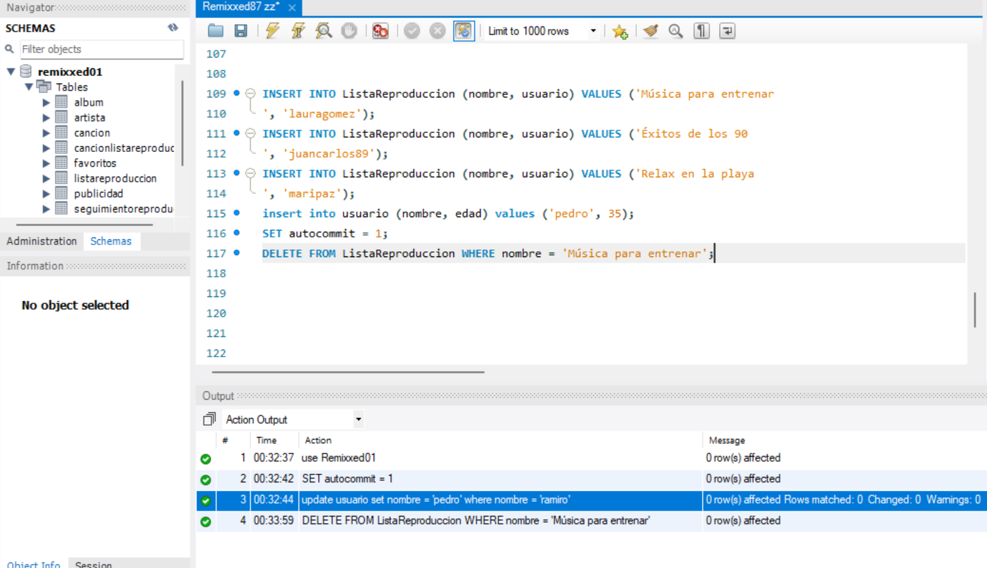
DML
SELECT: Para recuperar datos de una o varias tablas.
INSERT INTO: Para insertar nuevos registros en una tabla.
UPDATE: Para actualizar los valores de un registro existente en una tabla.
DELETE FROM: Para eliminar registros de una tabla.

Slide 7
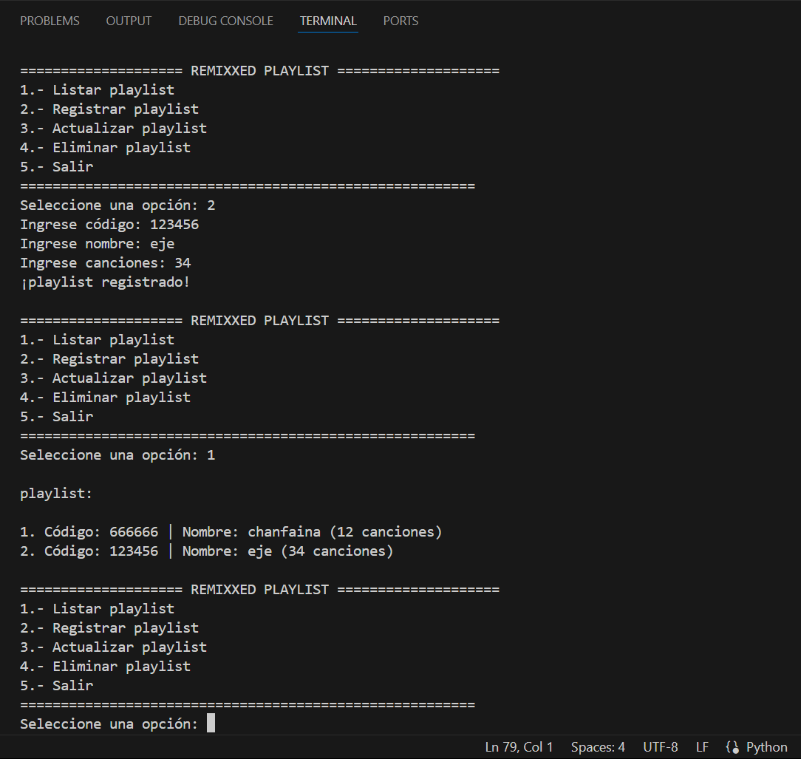
Crud playlist (Remixxed)
El CRUD (Create, Read, Update, Delete) es un conjunto de operaciones básicas que se pueden realizar en una base de datos o sistema de gestión de información.

Slide 8



FIN
GRACIAS POR VER

